Slide 1
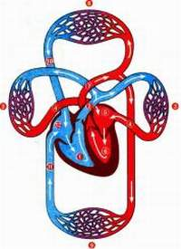
Hệ tuần hoàn

